Slide 1
RiME
202013065 김효장
게임분석기초 기말과제

Slide 2
목차
게임의 컨셉
설정
시각적 이미지
논리적 규칙구조
컨셉이 잘 표현된 게임 내 컨텐츠
컨셉에 어울리는 새로운 제안
게임이 끝난 후에 알 수 있는 컨셉

Slide 3
게임의 컨셉
설정 –
게임의 컨셉이 어떤 설정을 가지고 있는 지 설명한다

Slide 4
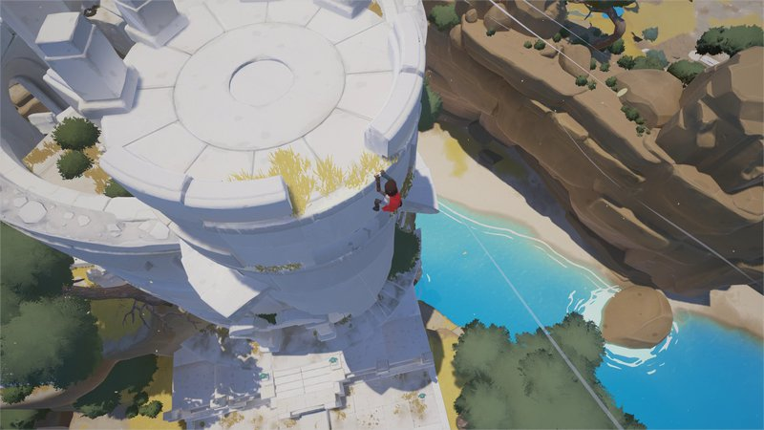
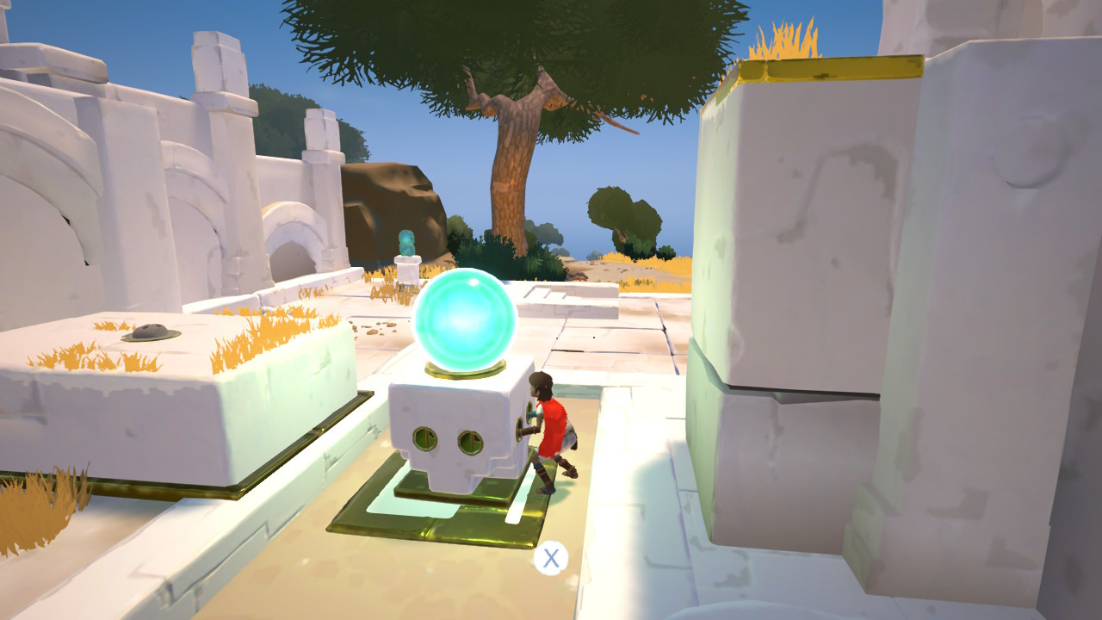
게임의 컨셉 - 설정
어떤 게임 인가?
조난당한 소년이 비밀가득한 섬을 퍼즐을 풀어 비밀을 파헤치는 게임

Slide 5
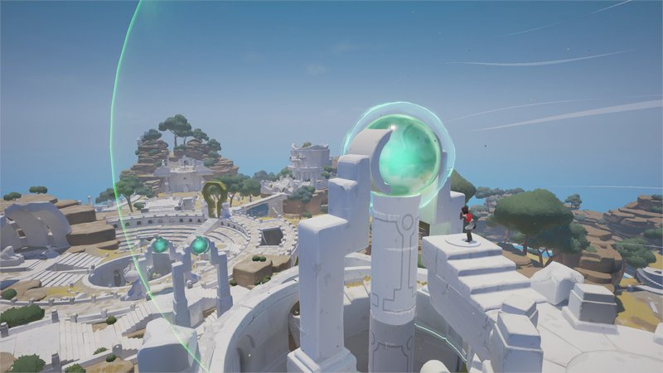
게임의 컨셉 - 설정
비밀스러운 섬을 배경으로 게임이 진행된다
문제에 대한 답을 찾는다
퍼즐을 풀어나간다
게임 진행 방식과 배경의 목표가 일치하여 컨셉이 잘 드러난다

Slide 6

게임의 컨셉 - 설정
이와 같은 컨셉은 유저들에게 지속적으로 호기심을 제공한다

Slide 7
게임의 컨셉
시각적 이미지 –
눈으로 보이는 것들이 어떤 느낌(컨셉)을 주는 지 설명한다

Slide 8
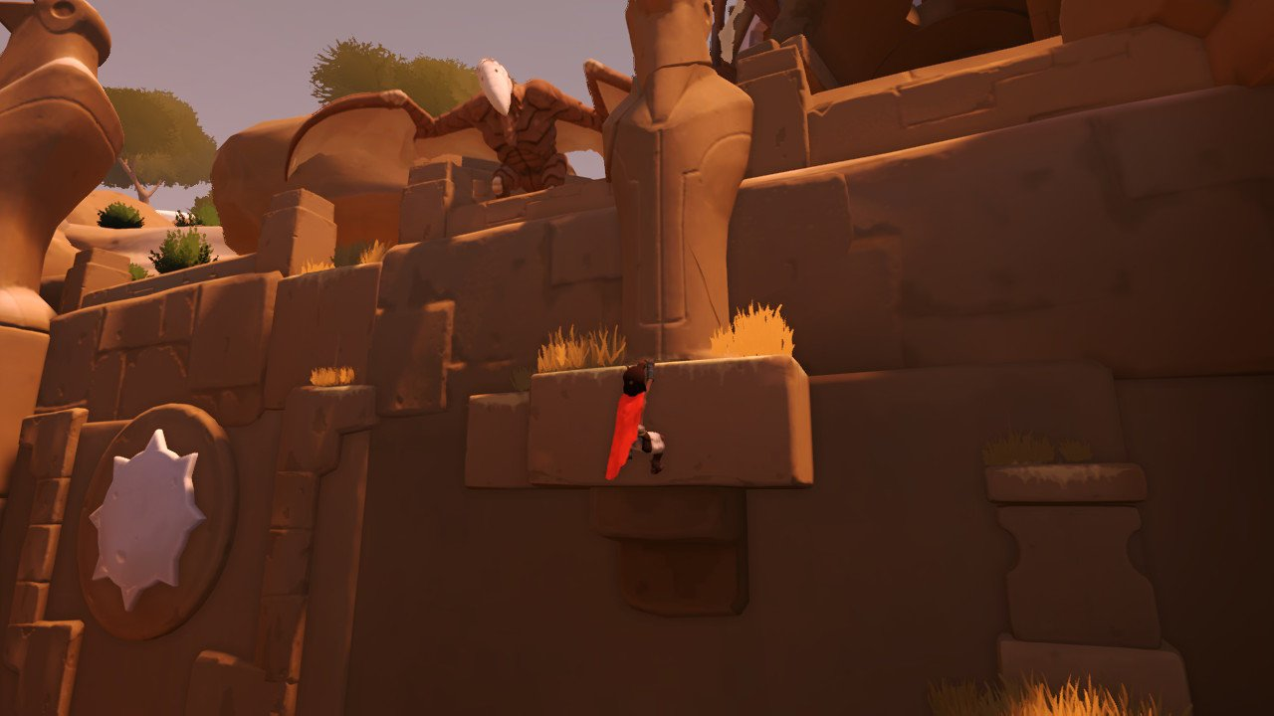
게임의 컨셉 – 시각적 이미지
3인칭 시점 게임이다.
이에 대한 효과
지켜보는 느낌이 강하다
캐릭터가 배경에 놓여있을 때 보이는 분위기를 더 잘 파악할 수 있어 소년의 느낌을 간접적으로 느낄 수 있다
소년을 지켜보는 듯한 느낌을 받아 한 편의 이야기(영화)를 보는 듯하다

Slide 9
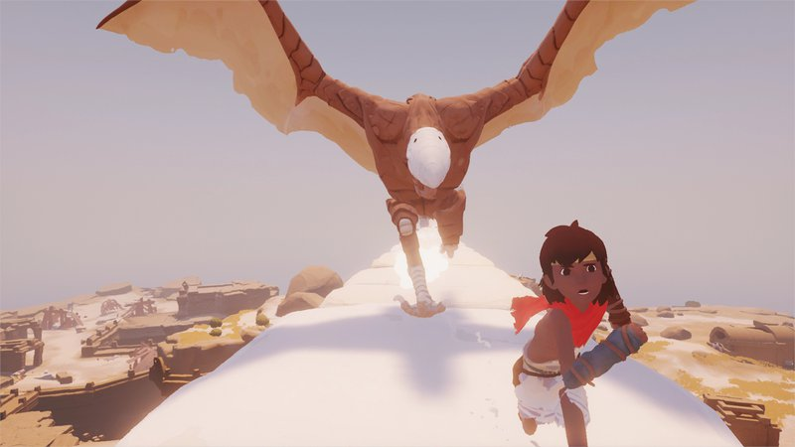
게임의 컨셉 – 시각적 이미지
그래픽이 실사가 아닌 동화, 애니메이션과 비슷하다
이에 대한 효과
친숙하면서도 한 편의 영화를 보는 느낌이다
분위기 변화를 주는 것이 한 눈에 보기 편하다
이야기를 듣는 듯이 플레이를 진행하는 것 같다

Slide 10
게임의 컨셉
논리적 규칙 구조 –
게임 내부에 존재하는 규칙에 대해 설명한다

Slide 11
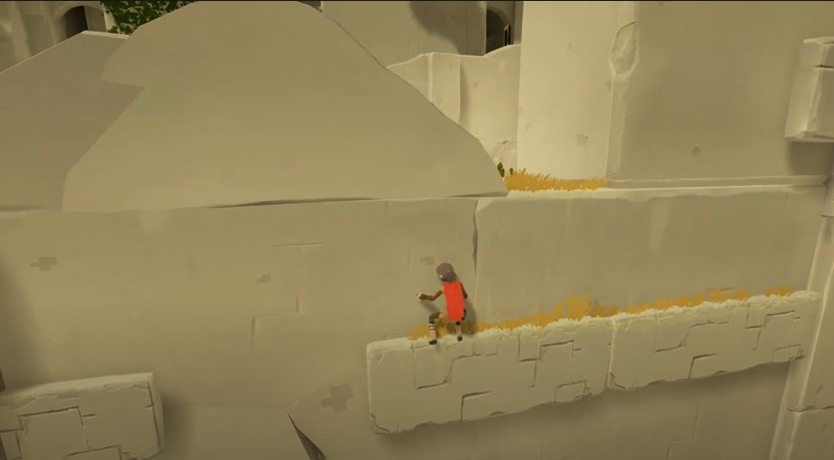
게임의 컨셉 – 논리적 규칙구조
본 게임에는 다양한 퍼즐요소가 포함되어 있다
한 가지 규칙을 지속적으로 진행하는 것이 아닌 몇 가지 주요 요소들로 추론해서 각 다른 규칙이 존재하는 퍼즐들을 풀어 나가야 한다
주요 요소 Ex) 초록색 구체, 문양

Slide 12
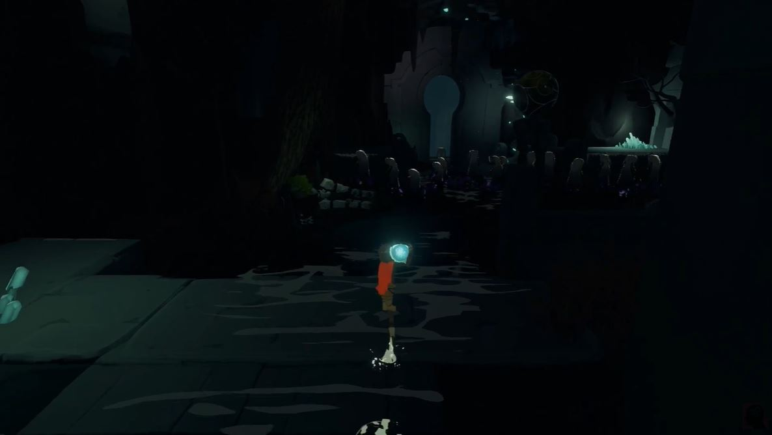
게임의 컨셉 – 논리적 규칙구조
주요 요소 - 초록색 구체
역할
플레이어가 소리를 치는 행동을 하게 되면 그에 반응하는 구체이다
다양한 곳에 위치하여 있고, 각 다른 작용이 일어난다
Ex) 소지품, 폭발, 걸어다님, 고정되어 있음

Slide 13
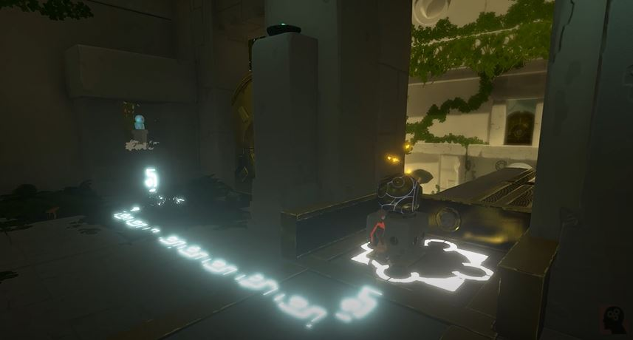
게임의 컨셉 – 논리적 규칙구조
주요 요소 - 문양
역할
이 요소도 구체와 같이 상호작용을 하기 위한 수단이다
보통 좌측 이미지와 같이 문양 위에 물체를 올려두는 등 다른 외부요소에 의해 작용한다
Ex) 가이드 역할, 퍼즐을 풀기위한 열쇠

Slide 14
컨셉이 잘 표현된 게임 내 컨텐츠
게임 컨텐츠 중 컨셉이 잘 드러나는 컨텐츠를 설명한다

Slide 15
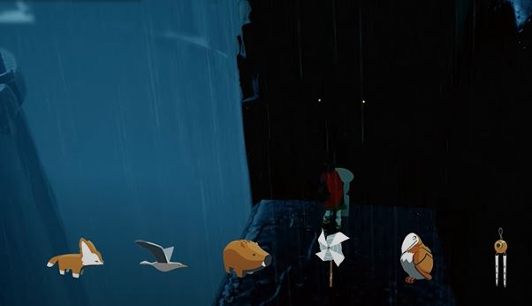
컨셉이 잘 표현된 게임 내 컨텐츠
게임 내에 숨겨진 요소를 찾는 컨텐츠
컨셉에 맞는 이유
설정 부분에서 설명했던 것처럼 숨겨진 요소를 찾아낸다는 점에서 유사하다
시각적 이미지로도 이야기, 동화속에 나올 법한 장난감, 조개껍질 등으로 요소를 구성했다
논리적 규칙구조에서의 상호작용을 통해 얻을 수 있는 요소들도 있다

Slide 16
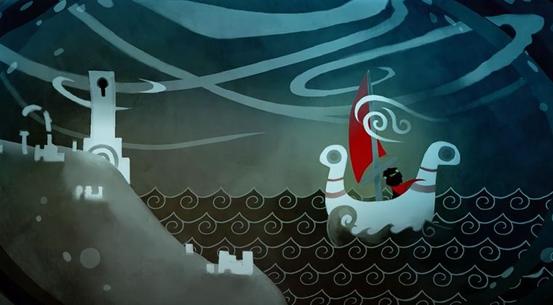
컨셉이 잘 표현된 게임 내 컨텐츠
스토리와의 연관성이 있는 컨텐츠
전 슬라이드의 요소들 중 열쇠구멍이라는 요소가 있는데 그 구멍안을 바라보면 게임의 주 스토리를 설명해준다

Slide 17
컨셉에 어울리는 새로운 컨텐츠 제안
이 게임의 컨셉에 어울리는 컨텐츠를 추가로 제안한다

Slide 18
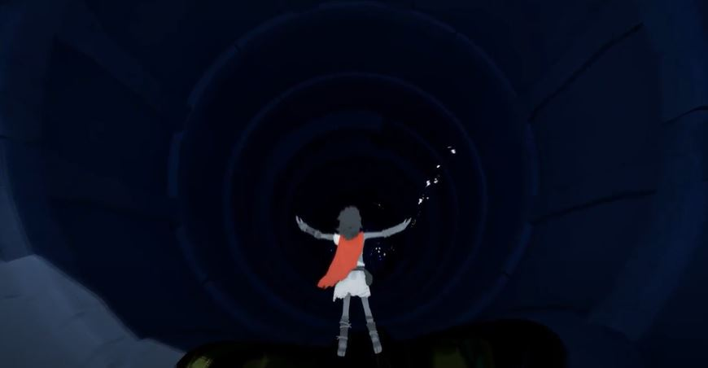
컨셉에 어울리는 새로운 컨텐츠 제안
요소를 모두 모은 후 해제되는 플라이 모드
날아다니면서 지나온 맵을 둘러볼 수 있다
컨셉에 어울리는 이유
- 기존의 동화같은 이야기들을 다시 돌아볼 수 있는 기회가 되면서 모험을 되돌아본다는 것은 유저들에게 남은 여운을 더 증폭 시킬 수 있을 것이다.
기존 컨텐츠를 만족 시 열리도록 하여 컨텐츠간의 연관성도 존재한다

Slide 19
게임이 끝난 후에 알 수 있는 컨셉
이 게임의 엔딩을 보고 난 후 느낄 수 있는 컨셉에 대해 설명한다

Slide 20
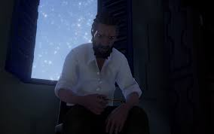
게임이 끝난 후에 알 수 있는 컨셉
엔딩 – 아들의 죽음을 슬퍼하는 아버지
엔딩을 보면서 우리가 플레이 했던 캐릭터인 소년이 사실 죽었다는 것을 알 수 있다
이를 통해서 우리가 플레이한 게임은 마냥 가벼운 모험게임이 아니라 스토리가 중요 시 되는 무거운 게임이라는 것을 알 수 있다

Slide 21
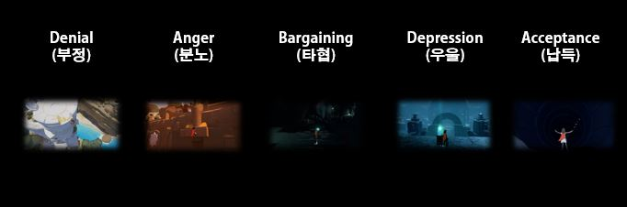
게임이 끝난 후에 알 수 있는 컨셉
죽음을 받아들이는 다섯 단계의 감정
게임의 엔딩을 본 후 예전 챕터를 다시 플레이 할 수 있게 되는데, 이는 죽음을 받아들이는 다섯 단계의 감정을 나타낸다
엔딩에서 아들의 죽음은 게임을 플레이하는 도중에 느꼈던 분위기가 무엇이었는 지 알 게 해준다

Slide 22
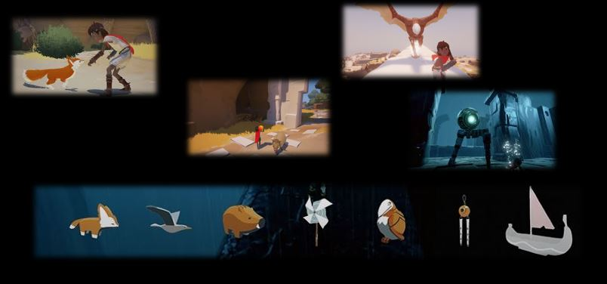
게임이 끝난 후에 알 수 있는 컨셉
게임 내부 오브젝트와 컨텐츠와 연관성
게임에서 여러가지 동물이나 사물을 만나게 되는데, 이는 수집 컨텐츠의 장난감들과 유사하게 띈다

